Slide 1
ИТОГИ КАЗНАЧЕЙСКОГО СОПРОВОЖДЕНИЯ ЗА 2018 ГОД
Заместитель руководителя
Федерального казначейства
А.Ю.Демидов

Slide 2
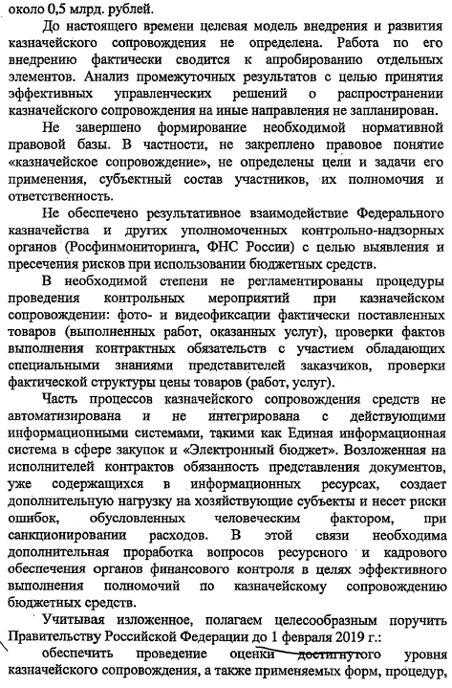
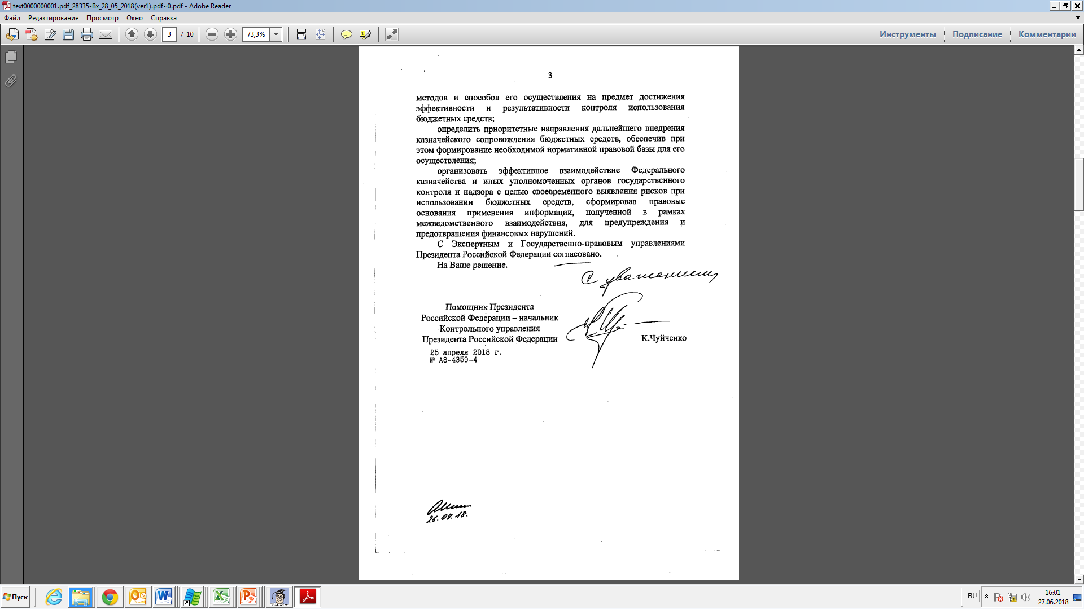
УКАЗАНИЕ ПРЕЗИДЕНТА РОССИЙСКОЙ ФЕДЕРАЦИИ В.В. ПУТИНА ОТ 30 АПРЕЛЯ 2018 Г. № ПР-734 ПОРУЧЕНИЕ ПЕРВОГО ЗАМЕСТИТЕЛЯ ПРАВИТЕЛЬСТВА РОССИЙСКОЙ ФЕДЕРАЦИИ – МИНИСТРА ФИНАНСОВ РОССИЙСКОЙ ФЕДЕРАЦИИ А.Г.СИЛУАНОВА
ОТ 26 МАЯ 2018 № СА-П13-2940
ДО 1 ФЕВРАЛЯ 2019 ГОДА:
Обеспечить проведение оценки достигнутого уровня казначейского сопровождения, а также применяемых форм, процедур, методов и способов его осуществления на предмет достижения эффективности и результативности контроля использования бюджетных средств;
Определить приоритетные направления дальнейшего внедрения казначейского сопровождения бюджетных средств, обеспечив при этом формирование необходимой нормативной правовой базы для его осуществления;
Организовать эффективное взаимодействие Федерального казначейства и иных уполномоченных органов государственного контроля и надзора с целью своевременного выявления рисков при использовании бюджетных средств, сформировав правовые основания применения информации, полученной в рамках межведомственного взаимодействия, для предупреждения и предотвращения финансовых нарушений

Slide 3
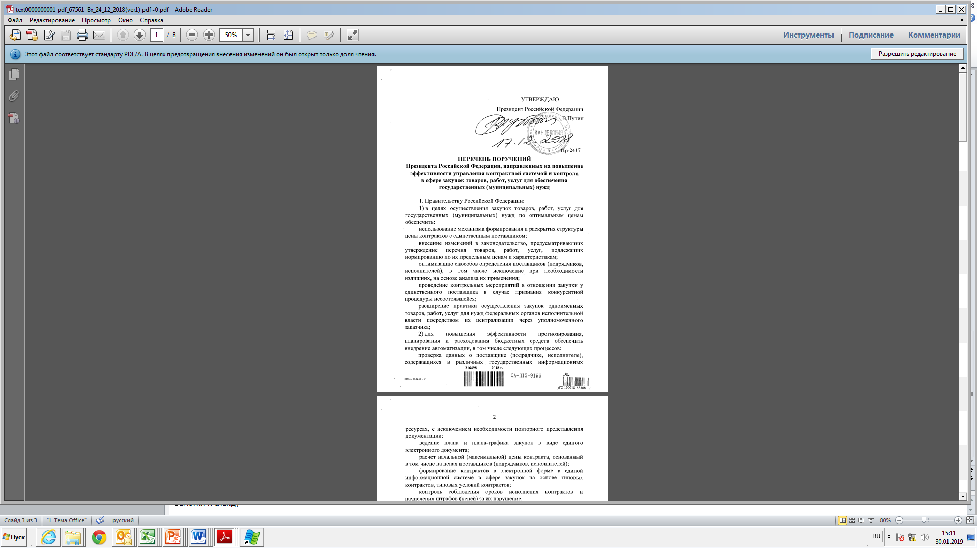
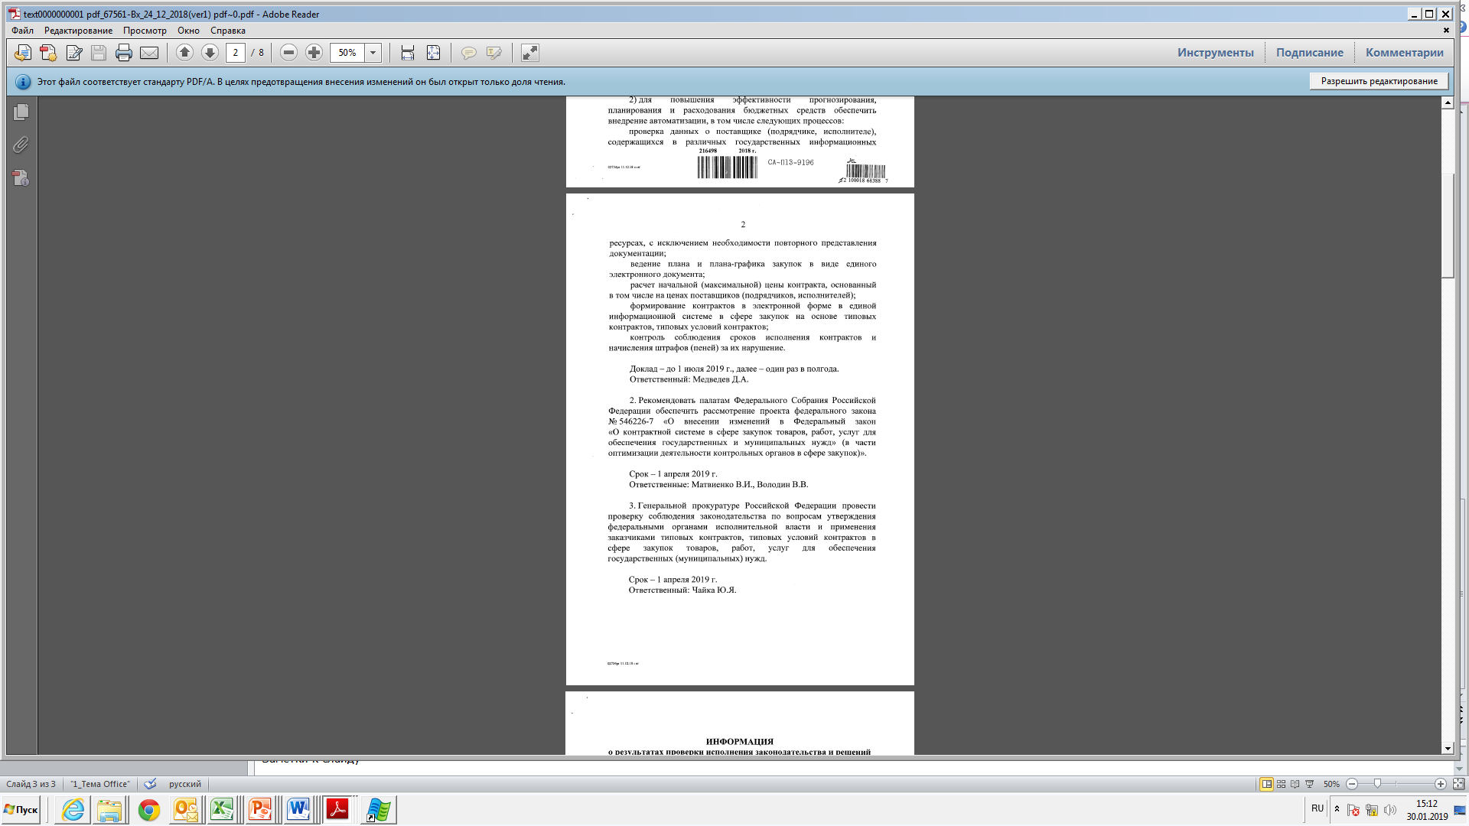
ПОРУЧЕНИЕ ПРЕЗИДЕНТА РОССИЙСКОЙ ФЕДЕРАЦИИ В.В. ПУТИНА
ОТ 17 ДЕКАБРЯ 2018 Г. № ПР-2417
В целях осуществления закупок товаров, работ услуг
для государственных (муниципальных) нужд
по оптимальным ценам обеспечить:
Использование механизма формирования и раскрытия структуры цены контрактов с единственным поставщиком
Проведение контрольных мероприятий в отношении закупки
у единственного поставщика в случае признания конкурентной процедуры несостоявшейся
В целях эффективности расходования средств автоматизированный контроль соблюдения сроков исполнения контрактов и начисления штрафов (пений) за их нарушение

Slide 4
РЕЗУЛЬТАТЫ КАЗНАЧЕЙСКОГО СОПРОВОЖДЕНИЯ
В 2016 – 2018 ГОДАХ
млн. руб.
Количество ГК / соглашений / сумма, млн. руб. |  |  | Количество юридических лиц |  | Результаты санкционирования операций на лицевых счетах юридических лиц |  |  |  |  |  | Итого отказанных
2016 г. | 2017 г. | 2018 г. | 2016 г.- 2017 г. | 2018 г. | 2016 г. |  | 2017 г. |  | 2018 г.
ГК, соглашения кол-во/ сумма | ГК, соглашения кол-во/ сумма | ГК, соглашения кол-во/ сумма |  |  | Кол-во предъяв-ленных п/п | Кол-во отка-занных п/п, сумма | Кол-во предъяв-ленных п/п | Кол-во отка-занных п/п, сумма | Количество принятых п/п, сумма | Количество отказанных п/п, сумма
9 353/ 1 053 583,8 | 47 114/ 2 123 431,86 | 59 918/ 6 635 785,79 | 17 520 | 32 985 | 492 064 | 81 730/ 553 557,7 | 1 102 061 | 208 248/ 1 013 478,8 | 1 458 954/ 4 118 927,32 | 314 801/ 1 810 134,70 | 604 779/ 3 377 171,2
4

Slide 5
РЕШЕНИЯ ПРАВИТЕЛЬСТВА РОССИЙСКОЙ ФЕДЕРАЦИИ
Год | 2015 | 2016 | 2017 | 2018 | Итого
Количество решений Правительства РФ | 1 | 6 | 9 | 14 | 30
в том числе с расширенным казначейским сопровождением | - | 1 | 3 | 2 | 6
Количество проведенных проверок | 1 | 1 | 805 | 2 265 | 3 071
Количество выявленных нарушений | - | 1 | 89 | 275 | 365
Сумма выявленных нарушений (млн. рублей) | - | 13,64 | 330,39 | 302,98 | 647,01

Slide 6

КАЗНАЧЕЙСКОЕ СОПРОВОЖДЕНИЕ ГОСУДАРСТВЕННОГО КОНТРАКТА
ПО СТРОИТЕЛЬСТВУ ПЕРЕХОДА ЧЕРЕЗ КЕРЧЕНСКИЙ ПРОЛИВ
Распоряжение Правительства Российской Федерации от 30 января 2015 г. № 118-р
в редакции распоряжения Правительства Российской Федерации от 5 июля 2016 г. № 1416-р
Государственный контракт от 17 февраля 2015 г. № 2,
заключенный ФКУ «Управление федеральных автомобильных дорог «Тамань»
с ООО «СТРОЙГАЗМОНТАЖ» на выполнение работ по проектированию
и строительству транспортного перехода через Керченский пролив
Стоимость государственного контракта - 228 млрд. рублей
Поступило на лицевые счета исполнителей в ТОФК – 173,03 млрд. рублей
Кассовый расход в кредитные организации – 170,43 млрд. рублей
Остаток на лицевых счетах исполнителей в ТОФК – 2,60 млрд. рублей
16 МАЯ 2018 ГОДА
ОТКРЫТО ДВИЖЕНИЕ ПО АВТОМОБИЛЬНОЙ ЧАСТИ КРЫМСКОГО МОСТА
ВСЕГО КОНТРАКТОВ, в том числе: | 1 307
 | 2 в ТОФК | 1 305 в кредитной организации
Контрактов 0 уровня | 1 | -
Контрактов 1 уровня | 1 | 5
Контрактов 2 уровня |  | 88
Контрактов 3 уровня |  | 414
Контрактов 4 уровня |  | 654
Контрактов 5 уровня |  | 140
Контрактов 6 уровня |  | 4
ОСОБЕННОСТИ
СОПРОВОЖДЕНИЯ
Комбинированное казначейское
и банковское сопровождение государственного контракта, контрактов (договоров) на выполнение работ по проектированию и строительству транспортного перехода через Керченский пролив
ОТКРЫТИЕ ДВИЖЕНИЯ ПО ЖЕЛЕЗНОДОРОЖНОЙ ЧАСТИ КРЫМСКОГО МОСТА ЗАПЛАНИРОВАНО
НА ДЕКАБРЬ 2019 ГОДА
6

Slide 7
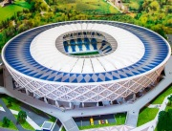

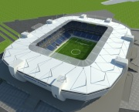

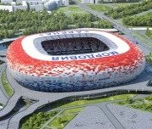

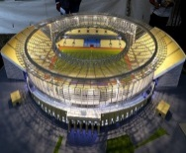
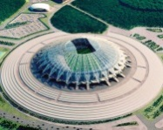
КАЗНАЧЕЙСКОЕ СОПРОВОЖДЕНИЕ ГОСУДАРСТВЕННЫХ КОНТРАКТОВ НА СТРОИТЕЛЬСТВО
СТАДИОНОВ В РАМКАХ ПРОВЕДЕНИЯ ЧЕМПИОНАТА МИРА ПО ФУТБОЛУ FIFA 2018
Поручение Первого заместителя Председателя Правительства Российской Федерации
И.И. Шувалова от 11 августа 2016 г. № ИШ-П12-4802
Строительство стадиона на 45000 зрительских мест
в г. Волгоград, ГК от 25.11.2014г. № 25-11-01 на сумму
16 131,2 млн. руб. (срок исполнения – 31.05.2018 г.)
Волгоград
Екатеринбург
«Строительство стадиона на 45000 зрительских
мест в г. Нижний Новгород», ГК от 22.12.2014г.
№ 22-12-01 на сумму 16 734,7 млн. руб.
(срок исполнения – 31.05.2018г.)
ПОЛУЧЕНЫ РАЗРЕШЕНИЯ НА ВВОД
В ЭКСПЛУАТАЦИЮ ВСЕХ СТАДИОНОВ
НА ВСЕХ СТАДИОНАХ ПРОВЕДЕНЫ МАТЧИ
контрактов 1 уровня | 36
контрактов 2 уровня | 13
контрактов 3 уровня | 6
контрактов 1 уровня | 9
контрактов 2 уровня | 6
контрактов 3 уровня | 3
Ростов
-на Дону
Нижний
Новгород
«Строительство стадиона на 35000 зритель-
ных мест в г. Калининград», ГК от 07.12.
2015г. № 3-2-5/21 на сумму 17 362,3
млн.руб.(срок исполнения – 31.05.2018г.)
Общая цена
7 государственных
контрактов по 7 стадионам
113,4 млрд. руб.
Заключено 234 контракта
в рамках исполнения государственных
контрактов
контрактов 1 уровня | 4
контрактов 2 уровня | 20
контрактов 3 уровня | 4
контрактов 1 уровня | 42
контрактов 2 уровня | 15
контрактов 3 уровня | 2
контрактов 4 уровня | 1
«Строительство стадиона на 45000 зри-
тельских мест, г. Саранск», ГК от 22.12.
2014г. № 22-12-02 на сумму 15 215,7
млн.руб.(срок исполнения – 31.05.2018г.)
СРОК РЕАЛИЗАЦИИ
2015 – 2018 годы
Саранск
Самара
«Строительство стадиона на 45000 зри-
тельских мест в г. Ростов-на-Дону», ГК от
25.12.2014г. № 22-12-03 на сумму 18 340,2
млн. руб. (срок исполнения – 31.03.2018г.)
ОСОБЕННОСТИ
КАЗНАЧЕЙСКОГО СОПРОВОЖДЕНИЯ
Осуществление контроля за соответствием
информации, содержащейся в документах,
предоставляемых для санкционирования
операций, условиям государственного контракта
(контракта, договора) в части сроков поставки
товаров (выполнения работ, оказания услуг),
количества товаров (объема работ, услуг).
Не подлежат казначейскому сопровождению:
- в 2017 году контракты (договоры) на сумму до 10 млн. руб.
- в 2018 году контракты (договоры) на сумму до 3 млн. руб.
контрактов в ТОФК | 1
контрактов в кредитной организации | 22
контрактов в ТОФК | 1
контрактов в кредитной организации | 25
«Стадион «Центральный Комплекс» вмести-
мостью 35000 зрительных мест, г.Екатеринбург»,
ГК от 11.09.2015г. № 2-2-5/09 на сумму 12 003,8
млн. руб. (срок исполнения – 31.05.2018г.)
Калининград
«Строительство стадиона на 45000 зрительских
мест, г. Самара», ГК от 28.08.2014г. № 28-08-01 на сумму
17 629,2 млн. руб. (срок исполнения – 31.03.2018г.)
контрактов 1 уровня | 14
контрактов 2 уровня | 49
контрактов 3 уровня | 8

Slide 8
КАЗНАЧЕЙСКОЕ СОПРОВОЖДЕНИЕ ГОСУДАРСТВЕННОГО КОНТРАКТА ПО ИНФОРМАЦИОННОМУ ОБЕСПЕЧЕНИЮ ЧЕМПИОНАТА МИРА ПО ФУТБОЛУ FIFA 2018
Расширенное казначейское сопровождение
Протокол совещания у Первого заместителя Председателя Правительства Российской Федерации И.И. Шувалова
от 8 июля 2016 г. № ИШ-П13-45пр
ВСЕГО КОНТРАКТОВ в рамках исполнения ГК, в том числе: |  | Сумма заключенных контрактов, млн. руб. | Поступило на 41 л/с исполнителей (соисполнителей), млн. руб. | Кассовый расход с 41 л/с исполнителей (соисполнителей), млн. руб.
 |  |  |  | на 41 л/с | на счета в кредитные организации | Остаток
контрактов 0 уровня | 1 | 10 962,99 | 5 991,80 | 5 931,88 | 23,92 | 36,00
контрактов 1 уровня | 1 | 10 853,37 | 6 036,76 | 3 571,33 | 2 328,97 | 136,50
контрактов 2 уровня | 77 | 7 953,46 | 3 571,34 | 127,71 | 2 344,34 | 1 099,29
контрактов 3 уровня | 19 | 295,57 | 127,71 | 15,57 | 81,25 | 30,89
контрактов 4 уровня | 5 | 34,03 | 15,57 | 0,53 | 14,08 | 0,96
контрактов 5 уровня | 2 | 3,81 | 0,53 | 0 | 0,52 | 0,00
ИТОГО | 105 | х | х | 9 647,02 | 4 793,08 | 1 303,64
Структура цены ГК Минкомсвязи России с ГК «Ростех» (0 уровень) и контракта ГК «Ростех» с ООО «НЦИ» (1 уровень), 2-5 уровни
Наименование показателя | Цена, млн. руб.
 | 0 уровень (план) | 1 уровень (план) | 2-5 уровни
Материалы | - | 0,07 | 157,86
Работы и услуги сторонних орг-й | 9 197,77 | 7 236,72 | 1 082,44
Амортизация | - | - | 475,60
Затраты на оплату труда | - | 479,98 | 452,33
Страховые взносы | - | 99,89 | 183,07
Накладные расходы | - | 839,66 | 976,55
Прибыль | 92,90 (1 %) | 616,44 (6 %) | 54,99
НДС | 1 672,32 | 1 580,58 | 607,38
Итого цена с НДС | 10 962,99 | 10 853,34 | 3 990,22
* в том числе возврат НДС 104,88 млн. рублей
ОСОБЕННОСТИ
КАЗНАЧЕЙСКОГО СОПРОВОЖДЕНИЯ
Раскрытие исполнителем структуры образования цены товаров, работ, услуг с расчетом себестоимости по элементам затрат и прибыли (предельной доходности не более 10 процентов ГК) при заключении
и исполнении ГК
Определение в порядке оплаты ГК сроков и условий выплаты прибыли (предельной доходности не более 10 процентов ГК)
Контроль за соответствием информации, содержащейся в документах, подтверждающих возникновение денежных обязательств, срокам
и объемам оказанных услуг, предусмотренных условиями ГК
Подтверждение факта оказания услуг с использованием фото -, видеотехники
Государственный контракт от 7 октября 2016 г. № 0410/139, заключенный Минкомсвязи России с ГК «Ростех» на оказание услуг по созданию и функционированию средств связи
и информационных технологий в соответствии с Концепцией развития средств связи
и информационных технологий в целях осуществления мероприятий по подготовке
и проведению в Российской Федерации чемпионата мира по футболу FIFA 2018 года
и Кубка конфедераций FIFA 2017 года
Стоимость госконтракта – 10 963,00 млн. рублей.,
Фактическая стоимость – 10 447,46 млн. рублей.
Экономия – 515,54 млн. рублей
Прибыль в соответствии с государственным контрактом – не более 10%
Срок исполнения госконтракта – 31 декабря 2018 года

Slide 9


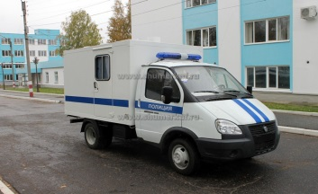
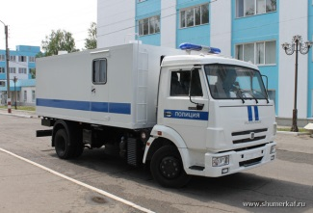
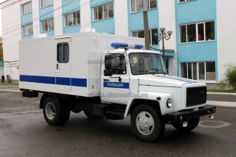
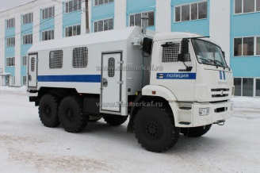
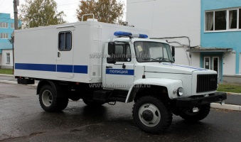
КАЗНАЧЕЙСКОЕ СОПРОВОЖДЕНИЕ ГОСУДАРСТВЕННОГО КОНТРАКТА АО «КАФ»
Расширенное казначейское сопровождение
Распоряжение Правительства Российской Федерации от 26 мая 2018 г. № 1003-р
СУММА ГОСУДАРСТВЕННОГО КОНТРАКТА: 1 413, 62 млн. руб.
Количество автомобилей по Государственному контракту: 431 шт.
Всего контрактов, в том числе: | Кол-во л/с | Сумма заключенных контрактов, млн.руб. | Поступило на 41 л/с исполнителей (соисполнителей), млн.руб. | Кассовый расход с 41 л/с исполнителей (соисполнителей), млн.руб.
 |  |  |  | Касса | Остаток
контрактов 0 уровня | 1 | 1 413, 62 | 1 413,62 | 1 411,42 | 2,20
контрактов 1 уровня | 18 | 818,18 | 817,10 | 672,94 | 144,16
контрактов 2 уровня | 2 | 16,99 | 16,99 | 16,99 | 0
ИТОГО | 21 |  |  |  | 146,36

Slide 10


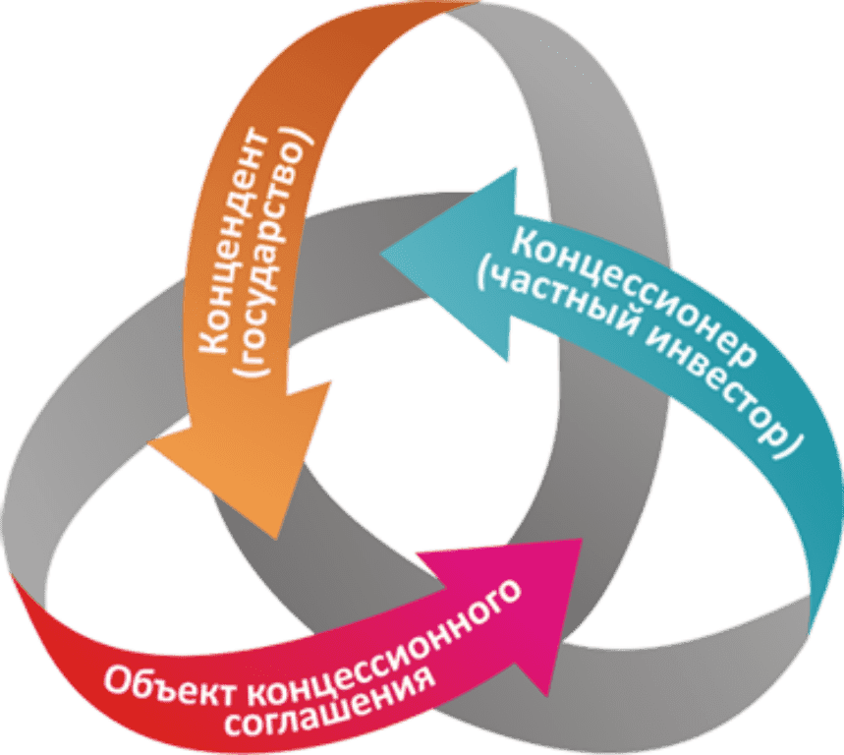

КАЗНАЧЕЙСКОЕ СОПРОВОЖДЕНИЕ КОНЦЕССИОННЫХ СОГЛАШЕНИЙ
Расширенное казначейское сопровождение
Распоряжение Правительства Российской Федерации от 31 июля 2017 г. № 1644-р
Казначейскому сопровождению подлежат средства, получаемые
юридическими лицами по концессионным соглашениям в части средств финансовой поддержки, предоставляемой Государственной корпораций -
Фондом содействия реформированию жилищно-коммунального
хозяйства на реализацию проектов модернизации систем
коммунальной инфраструктуры
Концессионные соглашения, ед. |  | Сумма по концессионным соглашениям, млн. руб.
ВСЕГО | 38 | 13 010,59
ИСПОЛНЕНО | 27 | 9 845,78
НА ИСПОЛНЕНИИ | 11 | 3 164,81
ОСОБЕННОСТИ
КАЗНАЧЕЙСКОГО СОПРОВОЖДЕНИЯ
Расширенное казначейское сопровождения в части контроля:
за не превышением размеров долевого финансирования;
за соответствием содержащейся в документах, подтверждающих возникновение денежных обязательств, информации о сроках и количестве поставки товаров (выполнения работ, оказания услуг) условиям концессионных соглашений;
а также проверку фактов поставки товаров (выполнения работ, оказания услуг) с использованием фото- и видеотехники

Slide 11




КАЗНАЧЕЙСКОЕ СОПРОВОЖДЕНИЕ СРЕДСТВ БЮДЖЕТА РЕСПУБЛИКИ КАРЕЛИЯ
Распоряжение Правительства Российской Федерации от 5 мая 2018 г. № 869-р «Об обеспечении казначейского сопровождения средств, получаемых юридическими лицами, бюджетных инвестиций юридическим лицам»
В целях исполнения распоряжения Правительства Российской Федерации № 869-р Казначейством России и Правительством Республики Карелия 10 мая 2018 года утвержден План мероприятий («Дорожная карта») по переводу на казначейское сопровождение средств, предоставленных юридическим лицам из бюджета Республики Карелия
Авансовые платежи по государственным контрактам (договорам) о поставке товаров, выполнении работ, оказании услуг, заключаемым в 2018 году на сумму 10 млн. рублей и более, предметом которых является строительство (реконструкция) объектов государственной собственности Республики Карелия, включенных в адресную инвестиционную программу Республики Карелия, включая государственные контракты (договоры), источником финансового обеспечения которых являются средства дорожного фонда Республики Карелия и авансовые платежи по контрактам (договорам) о поставке товаров, выполнении работ, оказании услуг, заключаемым в 2018 году исполнителями и соисполнителями в рамках их исполнения
Авансовые платежи по государственным контрактам (договорам), заключаемым в 2018 году получателями средств бюджета Республики Карелия, бюджетными и автономными учреждениями Республики Карелия в целях закупки лекарственных средств на сумму 10 млн. рублей и более
Бюджетные инвестиции юридическим лицам, предоставляемых из бюджета Республики Карелия в соответствии со статьей 80 Бюджетного кодекса Российской Федерации
Субсидии из бюджета Республики Карелия на обеспечение деятельности Фонда капитального ремонта Республики Карелия
Средства по контрактам (договорам) о поставке товаров, выполнении работ, оказании услуг, заключаемым Фондом капитального ремонта Республики Карелия
Вид средств | ГК (договора), подлежащие КС |  |  |  | Количество открытых 41 л/с | Поступило на 41 л/с (руб.) | Кассовый расход с 41 л/с (руб.) | Остаток (руб.)
 | План |  | Факт
 | Кол-во | Сумма, руб. | Кол-во | Сумма, руб.
Итого | 95 | 4 119 065 984,11 | 87 | 4 065 640 334,75 | 87 | 2 642 785 428,75 | 416 323 836,58 | 2 226 461 592,17
Субсидии на обеспечение деятельности Фонда капремонта | 1 | 25 990 416,00 | 1 | 25 990 416,00 | 1 | 25 241 408,62 | 25 241 408,62 | 0,00
Средства по контрактам (договорам), заключаемым Фондом капремонта | 62 | 141 384 756,30 | 55 | 102 718 788,92 | 55 | 66 361 593,12 | 64 166 910,05 | 2 194 683,07
Авансовые платежи по ГК (договорам), включенных в адресную инвестиционную программу, включая средства дорожного фонда, всего в том числе за счет : | 32 | 3 951 690 811,81 | 31 | 3 936 964 970,38 | 31 | 2 551 182 427,01 | 326 915 517,91 | 2 224 266 909,10
адресной инвестиционной программы | 26 | 2 306 011 390,35 | 25 | 2 291 405 140,66 | 25 | 1 651 572 540,97 | 248 343 587,91 | 1 403 228 953,06
дорожного фонда | 6 | 1 645 679 421,46 | 6 | 1 645 559 829,72 | 6 | 899 609 886,04 | 78 571 930,00 | 821 037 956,04
Особенности
казначейского сопровождения
Казначейское сопровождение средств субъекта Российской Федерации, получаемых юридическими лицами, бюджетных инвестиций юридическим лицам
11

Slide 12



КАЗНАЧЕЙСКОЕ СОПРОВОЖДЕНИЕ СРЕДСТВ
ФОНДА «НАЦИОНАЛЬНОЕ КУЛЬТУРНОЕ НАСЛЕДИЕ»
Распоряжение Правительства Российской Федерации от 15 сентября 2018 г. № 1942-р «Об обеспечении казначейского сопровождения средств, получаемых Фондом проектов социального и культурного назначения «Национальное культурное наследие» (в ред. от 29 октября 2018 г. № 2331-р)
Средства, получаемые и расходуемые фондом проектов социального и культурного назначения «Национальное культурное наследие» (Фонд) в результате финансово-хозяйственной деятельности,
за исключением средств, связанных с исполнением договоров о поставке товаров, выполнении работ, оказании услуг, связанных с обеспечением деятельности Фонда как юридического лица.
Расчеты, связанные с исполнением договоров на выполнение проектных и изыскательских работ, строительство объектов капитального строительства, заключаемых Фондом с исполнителями.
Расчеты, связанные с исполнением контрактов (договоров) о поставке товаров, выполнении работ, оказании услуг, заключаемых исполнителями с соисполнителями.
Авансовые платежи на сумму 50 000 тыс. рублей и более по контрактам (договорам) о поставке товаров, выполнении работ, оказании услуг, источником финансового обеспечения которых являются указанные средства.
Договор | Всего контрактов, в т.ч. | Поступило на 41 л/с исполнителей (соисполнителей) млн. руб. | Кассовый расход с 41 л/с исполнителей (соисполнителей), млн. руб.
 |  |  | на 41 л/с | На счета в кредитные организации | Остаток
№ 18/Д-2018РНГ
владивосток | 4 | 5 094,39 | 741,00 | 269,00 | 4 084,39
№ 22/Д-2018 РНГ
калининград | 3 | 5 050,63 | 235,00 | 51,28 | 4 764,35
№ 23/Д-2018 РНГ
севастополь | 3 | 5 068,60 | 60,00 | 67,68 | 4 940,92
Договор пожертвования денежных средств от 3 сентября 2018 г. № 18/Д-2018 РНГ, заключенный между Фондом
и АО «РОСНЕФТЕГАЗ»; Сумма договора 27 583,4 млн. рублей;
7 сентября 2018 года Фонду в УФК по г. Москве
открыт лицевой счет № 41736167190.
Договор пожертвования денежных средств от 27 ноября
2018 г. № 22/Д-2018 РНГ, заключенный между Фондом
и АО «РОСНЕФТЕГАЗ»; Сумма договора 28 183,7 млн. рублей;
28 ноября 2018 года Фонду в УФК по г. Москве
открыт лицевой счет № 41736201660.
Договор пожертвования денежных средств от 27 ноября
2018 г. № 23/Д-2018 РНГ, заключенный между Фондом
и АО «РОСНЕФТЕГАЗ»; Сумма договора 29 880,0 млн. рублей;
28 ноября 2018 года Фонду в УФК по г. Москве
открыт лицевой счет № 41736201670.
12

